Slide 1

Россия и ВТО

Slide 2

- международное некоммерческое объединение, регулирующее внешнеэкономическую деятельность стран-участниц. Начала свою деятельность с 1 января 1995 г. Главная цель состоит в дальнейшей либерализация мировой торговли и обеспечении справедливых условий конкуренции.
Всемирная торговая организация (ВТО)

Slide 3
Этапы вступления:
В 1990 г. Россия в составе Советского союза получила статус страны-наблюдателя в ВТО (ГАТТ).
В 1993 г РФ подала официальную заявку на присоединение к ВТО.
Первое заседание рабочей группы состоялось в июле 1995 г.
С 1995 по 1998 гг Россия только предоставляла данные о своей экономике.
В 1998-1999 РФ предложила первоначальные проекты по торговле услугами, сельскому хозяйству.
С 2000 года начался поиск компромиссов по всем аспектам экономической деятельности, регулируемых ВТО.
В 2008 году вспыхнул вооруженный конфликт в Южной Осетии, вследствие чего Россия в переговорном процессе вернулась на несколько шагов назад.

Slide 4
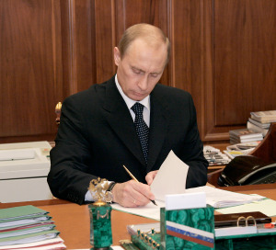
16 декабря 2011 года председатель правительства РФ В.Путин подписал протокол о присоединении России к ВТО.
РФ должна будет ратифицировать пакет документов по вступлению до 15 июня 2012 года.
30 дней спустя после получения ВТО подтверждения о ратификации РФ станет полноправным членом ВТО.
Переходный период в экономике после вступления в ВТО растянется на 5-7 лет. Окончательный полномасштабный эффект можно будет наблюдать только к 2018 году.

Slide 5





Существует множество причин, по которым России так долго не удавалось вступить в ВТО. Например:
Австралия хотела получить доступ к природным ресурсам РФ.
Саудовская Аравия требовала поднять внутренние цены на газ.
Австралия и Колумбия высказывали несогласия по вопросам поставки сахара в Россию.
США хотели, чтобы Россия признала методы контроля за свининой, существующие у них. Однако у России существуют другие методы, и мы не приняли их условия.
Грузии дать согласие на принятие РФ в ВТО мешал запрет на ввоз в Россию грузинского вина

Slide 6

Ряд предъявляемых требований к России со стороны ВТО были завышены и необоснованны. Тем не менее, на сегодняшний день все спорные вопросы урегулированы с помощью компромиссов.

Slide 7
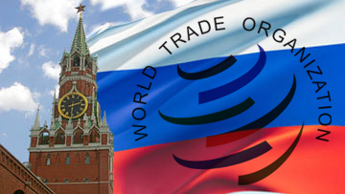
Вступив в ВТО, Россия приняла на себя ряд обязательств. Доступ на рынок услуг:
Иностранные страховые компании смогут открывать прямые филиалы на территории России лишь через 9 лет после присоединения страны к ВТО.
Иностранные банки также смогут открыть дочерние компании, но общая сумма иностранного капитала в банковской системе России не должно превышать 50%.
В области перевозок Россия позволит компаниям, полностью находящимся в иностранным владении, участвовать в розничных, оптовых перевозках и поставках через торговых посредников.

Slide 8
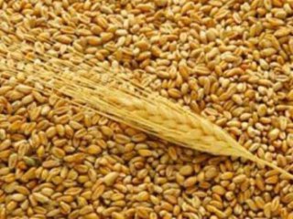
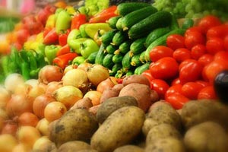

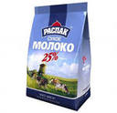
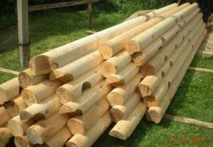
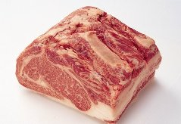
Доступ на рынок товаров:
РФ согласилась снизить среднюю ставку импортных пошлин до 7,8% с нынешних 10% на всю продукцию. По отдельным видам:
на сельхозпродукцию - до 10,8% ( с нынешних 13,2%),
на промышленные товары - до 7,3% (с 9,5%),
до 14.9% на молочные продукты (с 19.8%)
до 12.0% на автомобили (с 15.5%),
до 8.0% на древесину и бумагу (с 13.4%)
Россия установит тарифные квоты для говядины,
свинины, мяса птицы. Объемы продукции, попадающие в квоту, будут облагаться незначительными сборами: 15% для говядины, 25% для мяса птицы и 0% для свинины. А вот объемы поставки за рамками квот подпадут уже под заградительный тариф: 55%, 65% и 80% соответственно.

Slide 9
Генеральные обязательства по доступу на рынок:
Все требования на импорт, квоты, запреты, разрешения, которые не подтверждены ВТО должны быть исключены.
Тарифы на железнодорожные перевозки транзитных товаров к 1 июля 2013 года будут взиматься по правилам ВТО.
С момента вступления России в ВТО алкогольная, фармацевтическая продукция и продукции с криптографической технологией будут ввозиться без лицензии на импорт.
Российская Федерация будет проводить реформу тарифов на сахар в 2012 году, с учетом дальнейшей либерализации.
Будут отменены лицензии на импорт цифровых устройств электронной подписи, персональных смарт-карт или беспроводное радиооборудование и т.д.

Slide 10
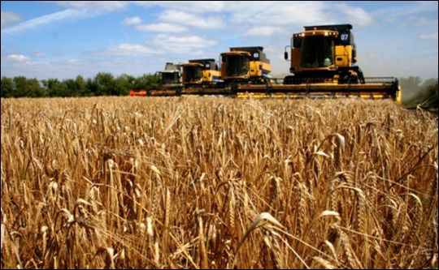
Промышленные и сельскохозяйственные субсидии:
РФ отменит все программы промышленного субсидирования.
Общая сумма сельскохозяйственной поддержки, препятствующей торговле не должна превышать 9 млрд. долларов за 2012 год и должна постепенно снижаться до 4,4 млрд. долларов к 2018 году.
РФ будет продолжать регулировать цены на поставку энергоносителей как для домашнего пользования, так и для других некоммерческих потребителей.
Все санитарные, фитосанитарные меры
будут разработаны и применены
в соответствии с Соглашением ВТО.

Slide 11

Защита интеллектуальной собственности:
РФ в полной мере применяет нормы Соглашения ВТО о торговых аспектах прав на интеллектуальную собственность.
РФ будет расследовать и преследовать компании, которые нелегально распространяют объекты авторского и связанных прав посредством Интернет.

Slide 12

Однако есть и негативные последствия присоединения России к ВТО: будут отменены все федеральные и региональные субсидии отечественным товаропроизводителям, присоединение к ВТО не приведет к автоматической отмене уже действующих в отношении нашей страны торговых санкций, в том числе введенных с нарушением норм этой организации.

Slide 13

Участие в ВТО дает стране множество преимуществ:
доступ к международному
механизму разрешения торговых
споров;
создание более благоприятного
климата для иностранных инвестиций;
создание условий для повышения качества и конкурентоспособности отечественной продукции в результате увеличения потока иностранных товаров, услуг и инвестиций на российский рынок;
участие в выработке правил международной торговли с учетом своих национальных интересов;
улучшение имиджа России в мире как полноправного участника международной торговли.

Slide 14
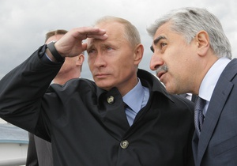
Таким образом, позитивные эффекты от вступления в ВТО для России существенно перевешивают те негативные моменты, которые можно считать умеренной ценой, которую страна заплатит за свое будущее.

Slide 15
СПАСИБО ЗА ВНИМАНИЕ !

